Slide 1
IP Power Verify and Coverage Calculate Methodology
Jessie Guo/Jason YS.Chen CKT
2017/12/07

Slide 2
Agenda
背景
创新
原理
分析流程建立
亮点
应用领域

Slide 3
背景
随着FinFET工艺的纵深发展，CPU全定制电路对速度功耗提出更高的设计要求，设计复杂度变大，开发时间加长，对时序和功耗的精度要求十分苛刻
【1】timing accuracy requirement move from 10ps/3% to 5ps/2%
【2】power accuracy move to 5% dynamic power toggle analysis
针对【2】, 为在chip复杂的应用向量下进行精确功耗分析，功耗库验证需求十分迫切。目前市场上没有成熟的适用于我司cpu ip的功耗库验证商业工具，因此很有必要自建立一套完整的cpu ip 自动化功耗分析验证methodology。

Slide 4
创新
该创新基于电路功耗工作原理和FE/BE工具Power分析工作原理，可使用随机产生或用户自定义的power vector向量对下面两个维度进行自动化验证比较分析
1. 纵向维度：Timinglib By Pin Power vs Posim Spice
主要解决： timinglib power value 与 transitor golden spice之间的验证问题 （A=B)
2. 横向维度：Timinglib By Pin Power vs FE Power Complier
主要解决： FE应用功耗分析得到的ip power是否合理的验证问题 (A=C)
解决以上维度，数据自洽，从而 A=B=C

Slide 5
原理
以Memory ip为例，完整的IP Power 信息应该包括如下3 part
Input pin power (hidden power)
Clock pin power (clock active power, including‘when condition’)
Output pin power (io power only when output pin from 0->1 or 1->0)
优点: 更配合BE/FE power 分析工具在dynamic vector下精确分析ip功耗
缺点：验证困难，若要遍历所有pin spice golden验证则需要run 成百上千个不同的simulation进程，十分耗时
Example： 2 input cell case（i0/i1 input)
Total power | by pin distribute | by pin distribute
5pJ | i0=1pJ / i1=4pJ ? | i0=2pJ / i1=3pJ ?

Slide 6
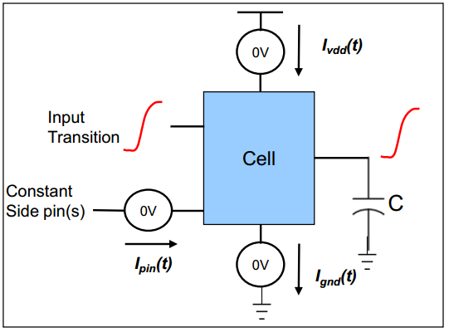


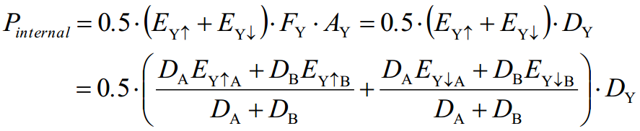
原理
Device Power Modeling
1. Switching Power
2. Interanl Power
3. Leakage Power
4. FE/BE Power complier formular

Slide 7
分析流程建立
Methodology
User Define Vector
FE Cosim Vector
1. 纵向维度：
Timinglib By Pin Power vs Posim Spice
2. 横向维度：
Timinglib By Pin Power vs FE Power Complier
3. Power compare
-- By Tcyc Power extract compare
-- Total power extract compare
-- Coverge caculation
Transitor Spice simulation
By Pin Powerlib Apply
Power Complier Caculation
From Spice
1. By T Power extract
2. Total Power extract
From Powerlib
1. By T Power extract
2. Total Power extract
From Power Complier
1. Total Power extract
compare
compare
Power compare/Coverage Caculation report

Slide 8
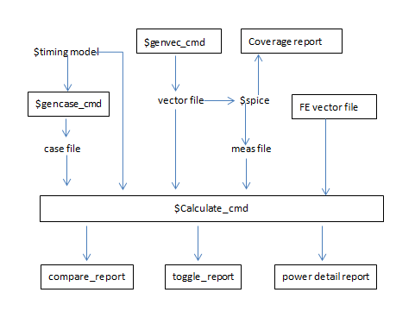
分析流程建立
Input & Script
Behavior model
By pin power timinglib
Presim netlist
Postsim netlist
Spice model
Spice vector
FE chip cosim vector
一次性including，一键自动run

Slide 9
分析流程建立
Report
cellname_power_detail.log
该log描述了分析过程的详细信息
cellname_powercompare.log
该log内容包含spice power和lib power的实际比较结果，即实现A=B的验证
cellname_toggle.log
该log内容包含每个pin的toggle以及lib power by pin与 FE power compiler的比较结果，即实现B=C的验证
xacoverage.log
该log内容包含的array以及外围电路的coverage

Slide 10
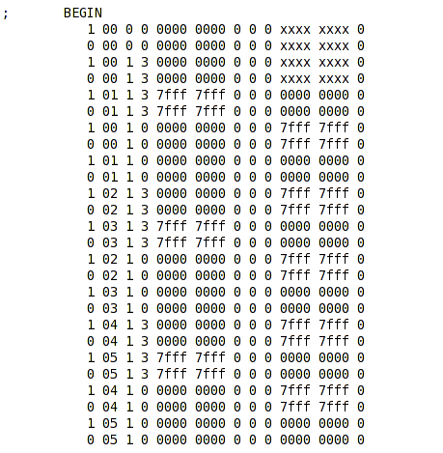
分析流程建立
Vector define：random or user manual

Slide 11
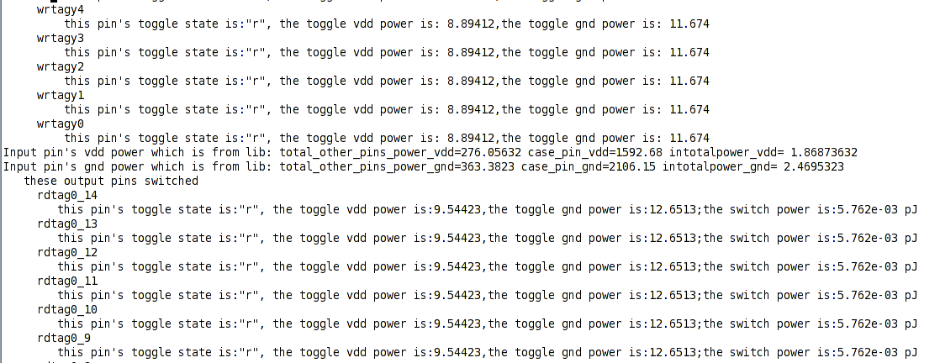
分析流程建立
Report：cellname_power_detail.log
by Tcyc by pin详细vdd/gnd 功耗分析报告，涵盖 switching power，internal power，leakage power

Slide 12
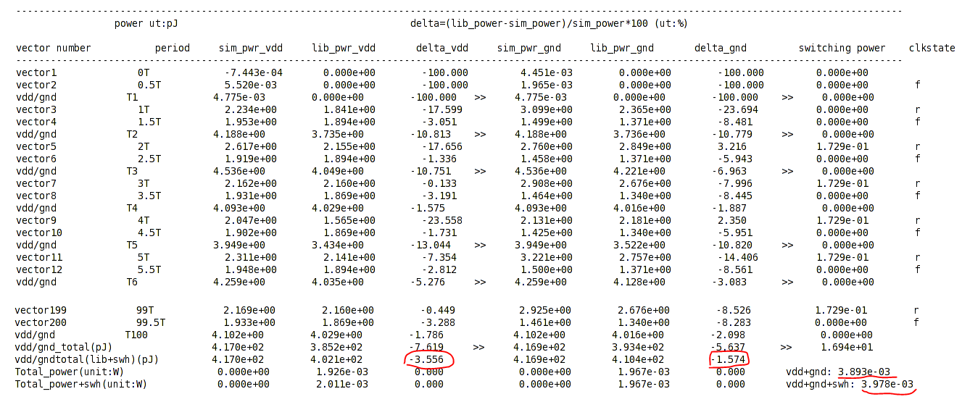
分析流程建立
Report：cellname_powercompare.log
By Tcyc比较，报告中符合解释：”>>”表示偏差大于5%
vdd/gndtotal(inter+swh)功 : sim(4.17e+02 pJ) vs lib(4.021e+02 pJ), delta 3.556%，实现B=A
vdd/gndtotal(inter+swh)功率: lib(3.978e-03 W)

Slide 13
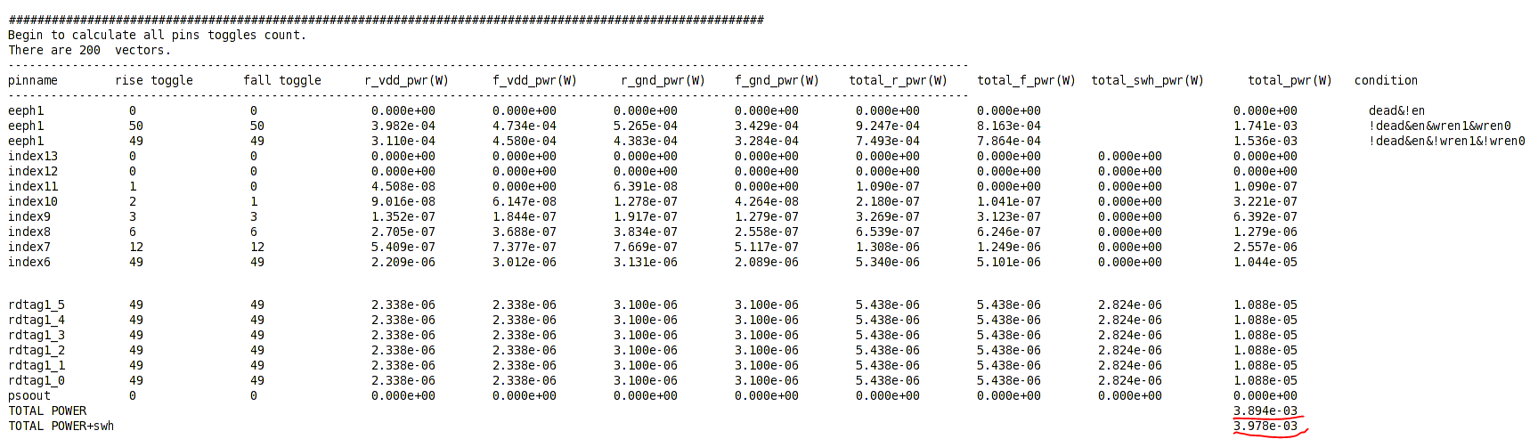
分析流程建立
Report：cellname_toggle.log
自动统计pin toggle rate，自动统计匹配“when condition”
Power complier power：3.978e-03 W，实现A=C

Slide 14
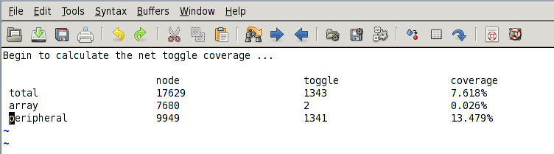
分析流程建立
Report：coverage report
Based on non-input node current charge/discharge
50T random case

Slide 15
亮点
有效填补了目前CKT local 以及CKT/FE之间数据交互的验证空白领域
高效自动化
一键迅速得出两维度的power 分析比较报告，避免人肉计算的耗时和错误发生
同时可融合 timing verify+power verify+dynamice function formal, 一键完成
高精度
计算得出by Tcyc最精确的比较结果，而不是macro level的简单总量比较
高覆盖率
通过仿真结果快速判断覆盖率，避免因向量数量不够而未能完整验证电路
加快项目开发进度
通过该验证方法加速验证，同时丰富友好的report方便debug，及时发现并解决存在的问题

Slide 16
应用领域
原理上适用于digital custom design，特别是能明确区分并分割pin power的ip
目前主要用于cpu memory ip design，占cpu ip 总量的80%
应用的项目有 CHX002/CHX003等以及未来项目, 成为mem design标准verification flow，并具不可替代性

Slide 17
Thank you

